Slide 1





  Chào mừng các em
  đến với tiết Toán

Slide 2


















Khởi động
Notes:
Bài giảng được thiết kế bởi: Phạm Duyên

Slide 3
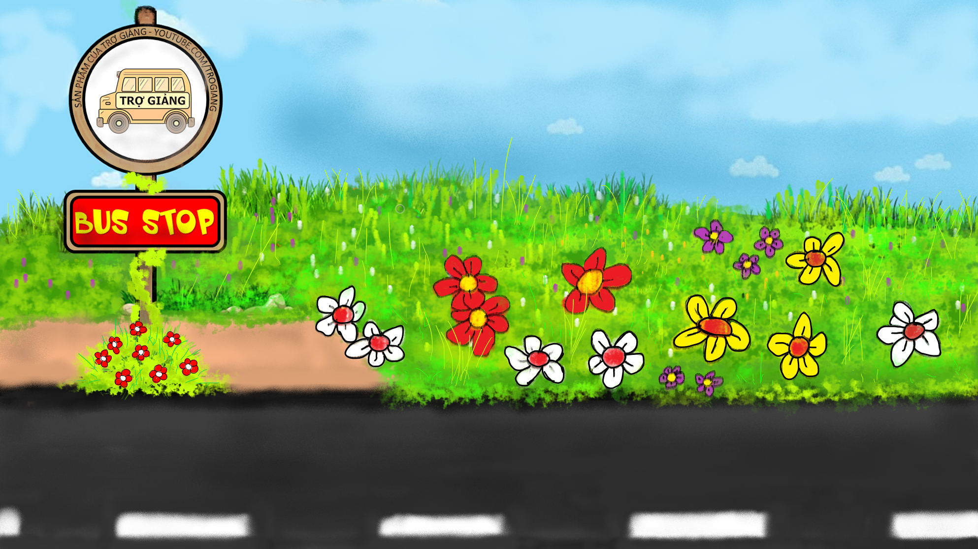







TRÒ CHƠI POWERPOINT
TRẠM XE BUÝT
SẢN PHẨM CỦA TRỢ GIẢNG
Design by Vo Van Xin Em
PLAY

Slide 4

36- 28 =
8
RIGHT/ĐÚNG
WRONG/SAI

Slide 5


83 - 68 =
15
RIGHT/ĐÚNG
WRONG/SAI

Slide 6

25 + 5 =
30
RIGHT/ĐÚNG
WRONG/SAI

Slide 7


2 + 12 =
14
RIGHT/ĐÚNG
WRONG/SAI

Slide 8
CHỦ ĐỀ 8
PHÉP NHÂN, PHÉP CHIA
BÀI 37
PHÉP NHÂN

Slide 10








YÊU CẦU CẦN ĐẠT
Nhận biết khái niệm ban đầu về phép nhân, đọc, viết phép nhân.
Thực hiện được phép nhân dựa vào tổng các số hạng bằng nhau.
Thực hiện giải toán.
Notes:
Thầy cô gõ mục tiêu theo bài giảng của mình vào ô text

Slide 12

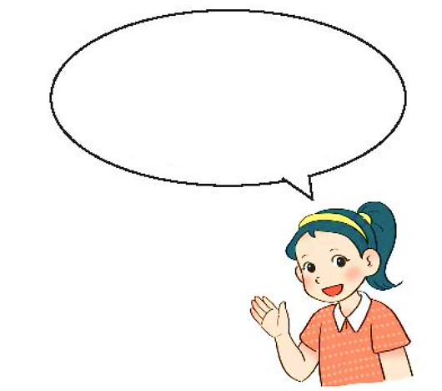



Mỗi đĩa có 2 quả cam. 3 đĩa như vậy có tất cả mấy quả cam?
a)
2 + 2 + 2 = 6
Mỗi đĩa có 2 quả cam. 3 đĩa như vậy có tất cả 6 quả cam.
Ta chuyển 2 + 2 + 2 = 6 thành phép nhân:
2
$$×$$
3
=
6
Đọc là: Hai nhân ba bằng sáu.
Dấu $×$là dấu nhân.

Slide 13
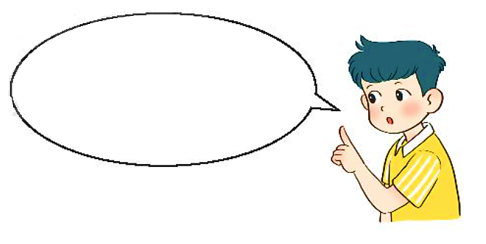

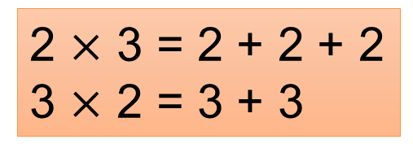

Mỗi đĩa có 3 quả cam. 2 đĩa như vậy có tất cả mấy quả cam?
b)
3 + 3 = 6
Mỗi đĩa có 3 quả cam. 2 đĩa như vậy có tất cả 6 quả cam.
Ta chuyển 3 + 3 = 6 thành phép nhân:
3
$$×$$
2
=
6
Đọc là: Ba nhân hai bằng sáu.
c)
Nhận xét
2 $×$ 3 = 2 + 2 + 2
3 $×$ 2 = 3 + 3

Slide 15

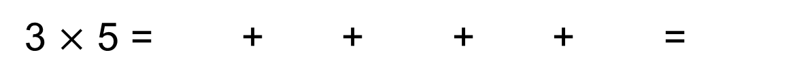
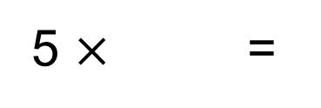
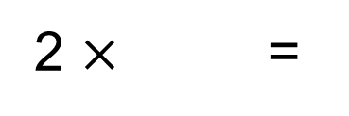
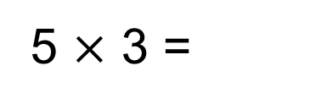
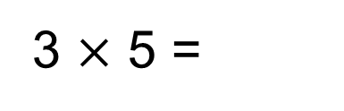
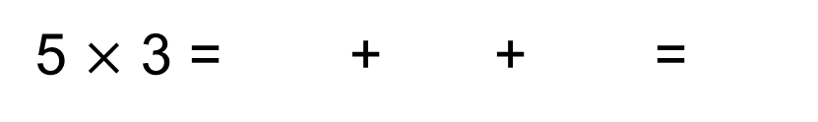
1
Số
?
a)
2 + 2 + 2 + 2 + 2 =
?
10
10
5 + 5 =
?
?
?
5
10
?
?
2 $×$ =
2
10
5 $×$ =
b)
?
?
?
?
3
3
3
?
?
3
3
15
?
3 $×$ 5 = + + + + =
15
3 $×$ 5 =
?
?
?
?
?
15
5
5
5
15
5 $×$ 3 =
5 $×$ 3 = + + =

Slide 16
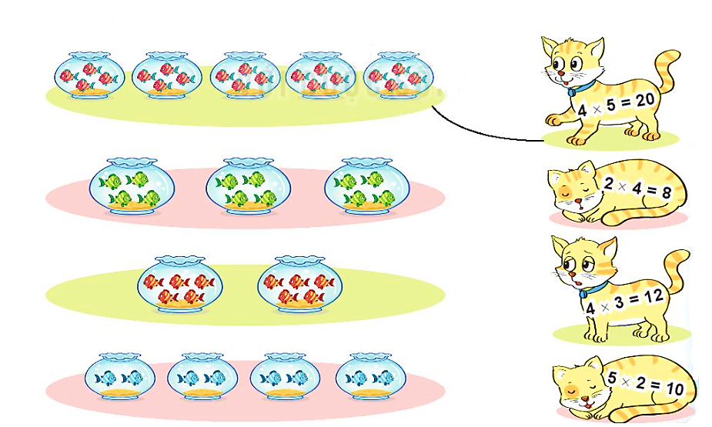
2
Tìm phép nhân thích hợp.
4 + 4 + 4 + 4 + 4 = 20
4 + 4 + 4 = 12
5 + 5 = 10
2 + 2 + 2 + 2 = 8

Slide 17
YÊU CẦU CẦN ĐẠT
Nhận biết khái niệm ban đầu về phép nhân, đọc, viết phép nhân.
Thực hiện được phép nhân dựa vào tổng các số hạng bằng nhau.
Thực hiện giải toán.
Notes:
Thầy cô gõ mục tiêu theo bài giảng của mình vào ô text

Slide 18
4 x 5
3 x 4
2 + 2+ 2 = 2 x 3
3 + 3 = 3 x 2
6 x 7 = 6 + 6 + 6 + 6 + 6 + 6 + 6
4 + 4 + 4 +4 = 4 x 4
5 + 5 + 5= 5 x 3
8 x 4 = 8 + 8 + 8 + 8
5 x 2 = 5 + 5
9 x 5 = 9 + 9 + 9 + 9 + 9

Slide 19
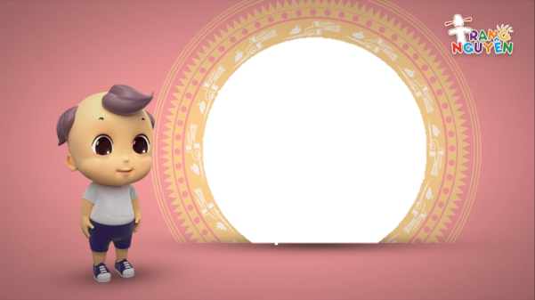
Định hướng tiếp theo
Về nhà đọc và trả lời bài.
Chuẩn bị LT: Bài 37- Tiết 2: Luyện tập

Slide 20

Chúc các thầy cô mạnh khoẻ
Chúc các con chăm ngoan

